Slide 1
2024 – Semaine 15 du Lundi 8 au Samedi 13 avril

Slide 2
SCPI OUVERTES : à date chez CNP & BPCE VIE (HORS TEORA BY NWM) & SCPI en direct
FIP: MCAPITAL : Club Deal : déclaration des revenus 2023
PUMA: PUMA VIE & PUMA DECES: Nouveautés à compter du 8 Avril 2024, retrouvez les Quoi de Neuf Puma ?
Assurance Vie / Valeurs mobilières : VEGA IM : La lettre HEBDO du 2 avril 2024
Semaine 15
2

Slide 3








ACTIONS COMMERCIALES / COLLECTE
SCPI OUVERTES A DATE CHEZ CNP & BPCE VIE (HORS TEORA BY NWM) & SCPI EN DIRECT
SCPI
Semaine 15
3

Slide 4

ACTIONS COMMERCIALES / COLLECTE
CLUB DEAL : DECLARATION D’IMPÔT SUR LES REVENUS 2023
En 2023, différentes sorties sont intervenues, celles-ci ont généré des plus ou moins-values qui doivent être déclarées dans les revenus 2023.
Prochainement, les clients vont recevoir par voie postale des courriers personnalisés reprenant pour chaque millésime les plus et moins-values à déclarer.
Le montant des plus ou moins-values dépendent du montant souscrit par les clients ainsi que de leur clé.
MCAPITAL déposera également ces courriers sur leur espace extranet.
Club Deal
Semaine 15
4

Slide 5

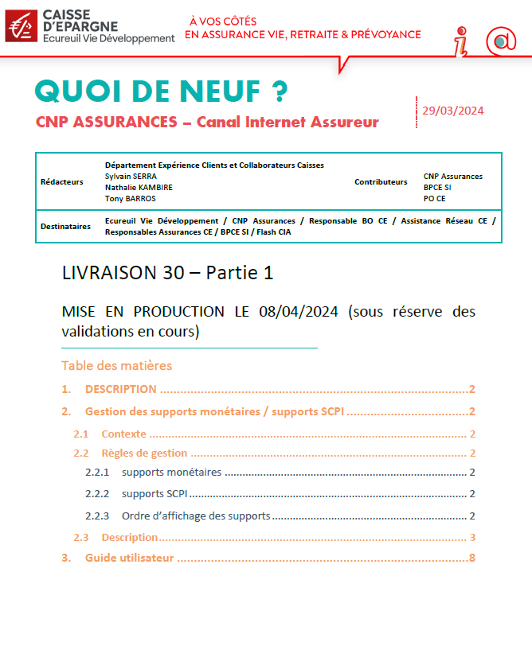
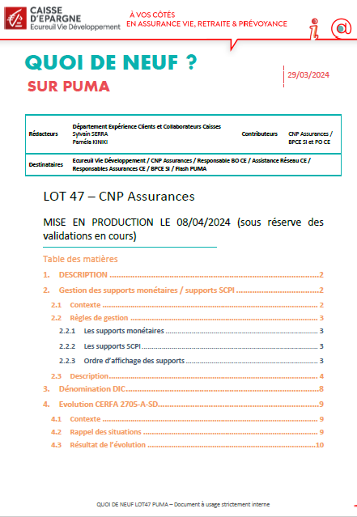
ACTIONS COMMERCIALES / COLLECTE
NOUVEAUTES PUMA & PUMA DECES : QUOI DE NEUF PUMA ?
Retrouvez les Quoi de neuf PUMA? concernant les évolutions du 8 avril :
Affichage des supports sur l’écran d’accueil et lors du choix de répartition selon un ordre défini.
Désinvestissement possible des supports monétaires issus des supports temporaires arrivés à échéance pour les contrats en orientation de gestion (GSM / GEDEL).
Mise à disposition du guide utilisateur sur l’espace internet.
Sur PUMA Vie et Parcours LEA :
Gestion des supports monétaires issus des supports temporaires arrivés à échéance en parallèle des poches Gestion sous mandat/Gestion déléguée.
Ouverture et gestion des supports SCPI en parallèle de la poche Gestion sous mandat.
Affichage des supports sur l’écran de consultation des supports selon un ordre déterminé.
Renommage des documents d’informations clients investisseurs (DICI) en documents d’informations clients (DIC).
Sur PUMA Décès :
Evolution CERFA n°2705-A
ASSURANCE VIE
Retrouvez les flashs
en cliquant sur les images
Semaine 15
5

Slide 6


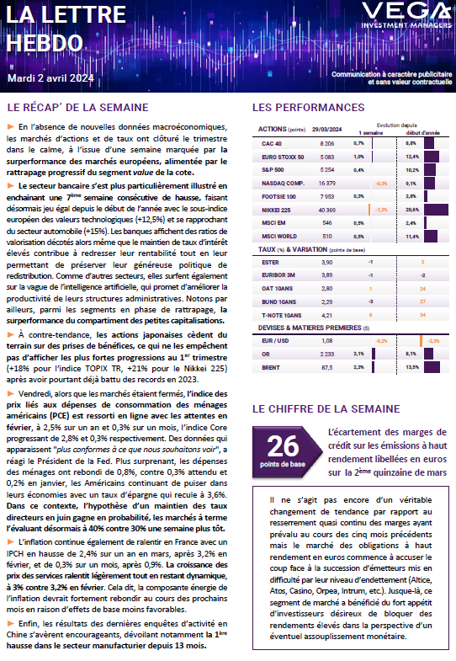

ACTIONS COMMERCIALES / TOUS DOMAINES
LA LETTRE HEBDO DU 2 AVRIL 2024
MARCHES FINANCIERS
Pour la consulter
cliquez sur l’ image →
Semaine 15
6

